Slide 1
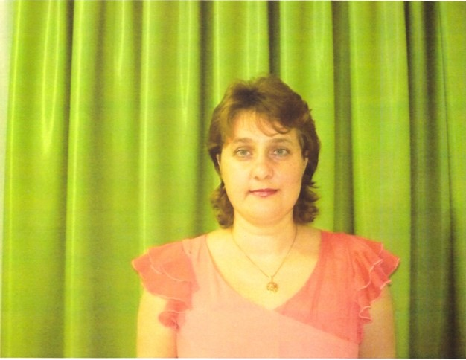
Портфолио
Кретининой Надежды Владиславовны
воспитателя структурного подразделения
«Детский сад №16 комбинированного вида»
МБДОУ «Детский сад «Радуга» комбинированного вида» Рузаевского муниципального района

Slide 2
Общие сведения
Дата рождения: 05.01.1974
Образование, квалификация по диплому: высшее, Мордовский Государственный Педагогический Институт имени М.Е.Евсевьева.
Квалификация: учитель истории и учитель права по специальности «История» с доп. спец «Юриспруденция»
№ диплома всг 0606158, дата выдачи 25 января 2007 г
Стаж педагогической работы (по специальности): 22 года
Общий трудовой стаж: 22 года
Стаж педагогической работы в данном учреждении: 21 год
Наличие квалификационной категории:
воспитатель высшей квалификационной категории
Дата последней аттестации: приказ МО РМ от 16.05.2012г

Slide 3
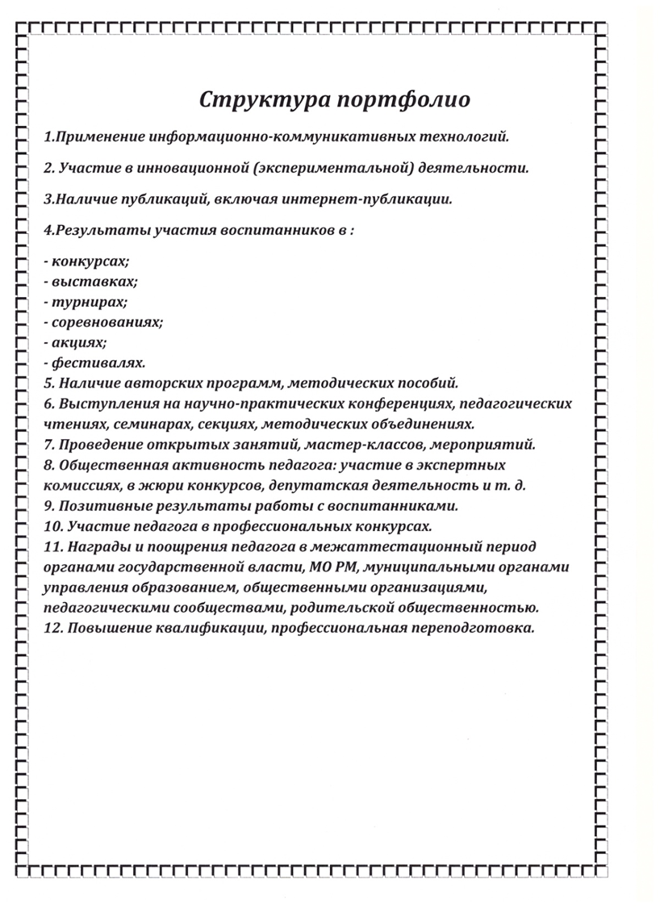
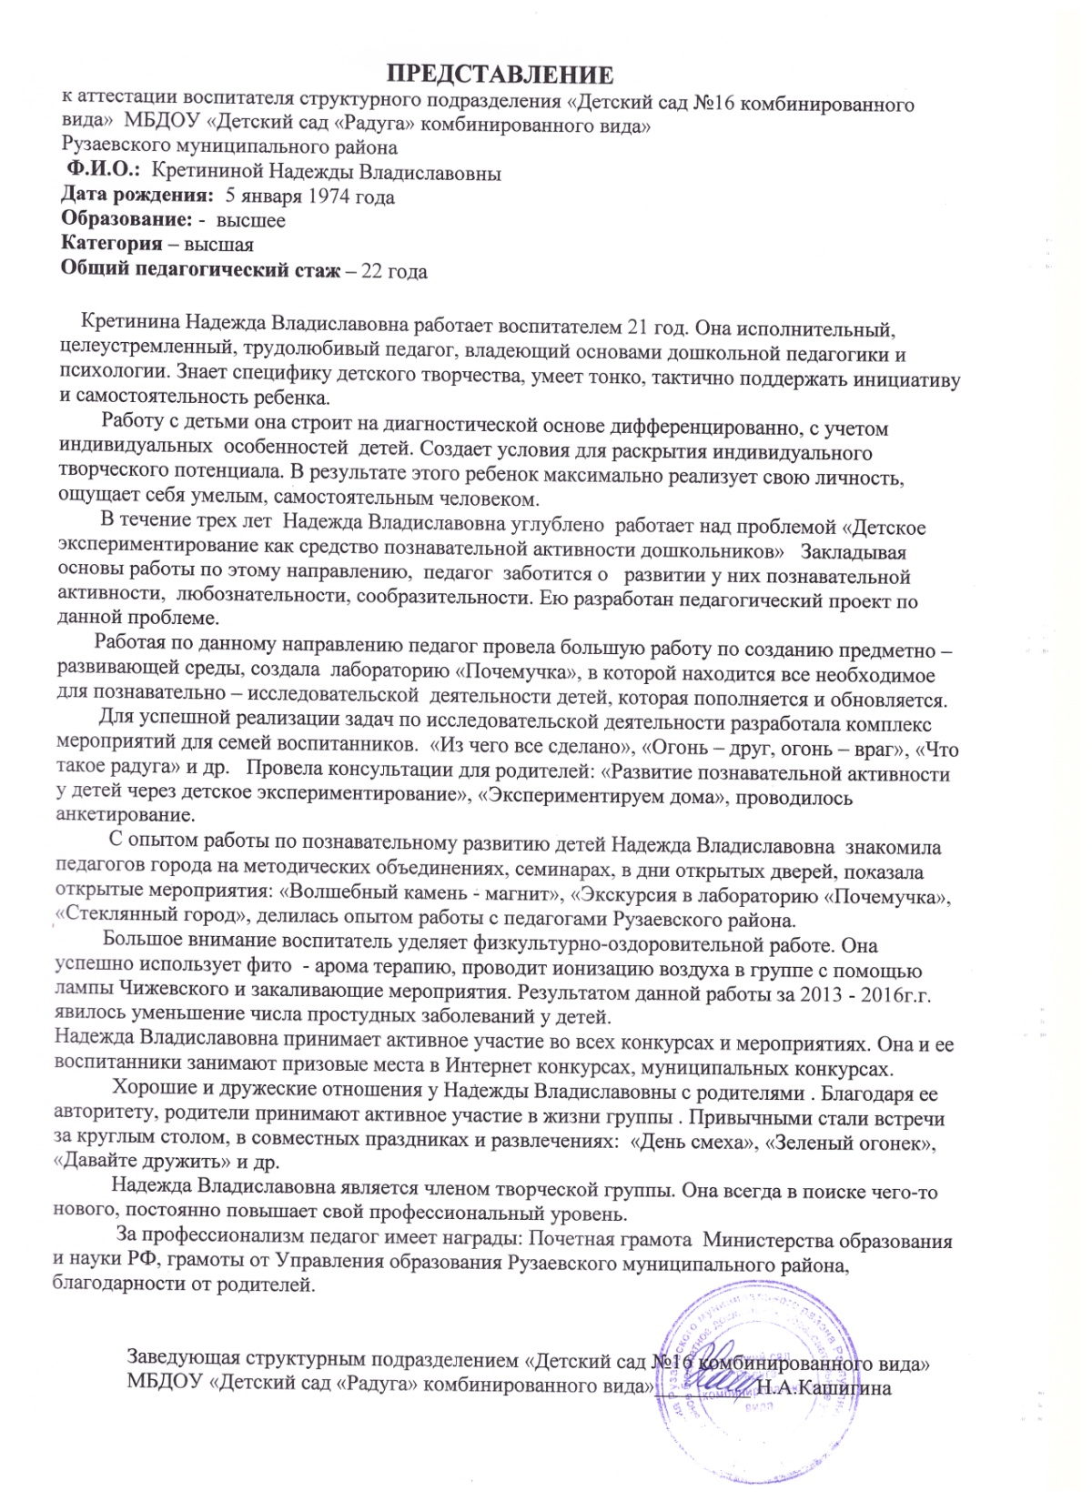

Slide 4
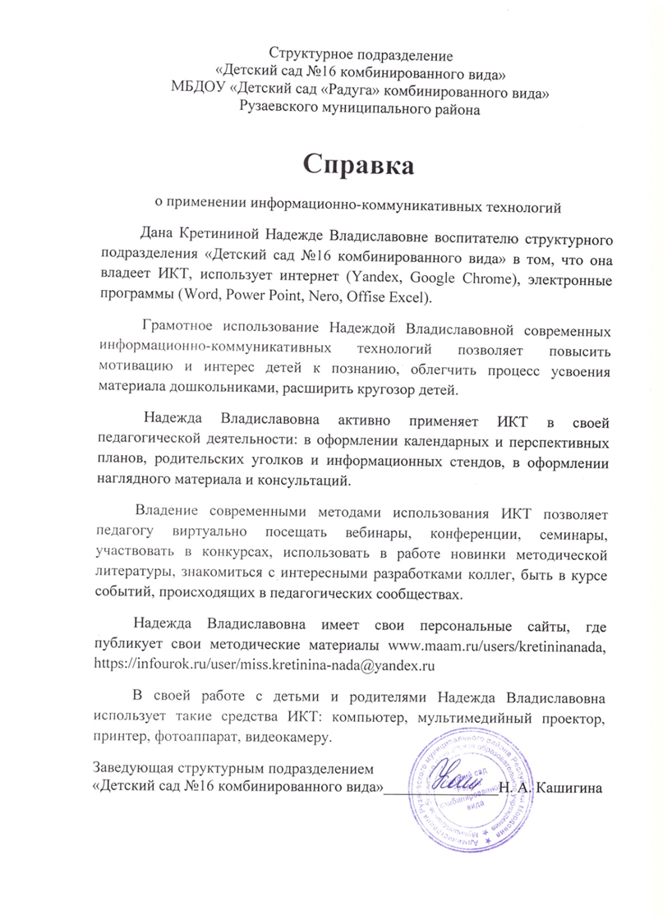
1. Применение информационно-коммуникативных технологий

Slide 5
1. Применение информационно-коммуникативных технологий
http://www.maam.ru/users/kretininanada

Slide 6
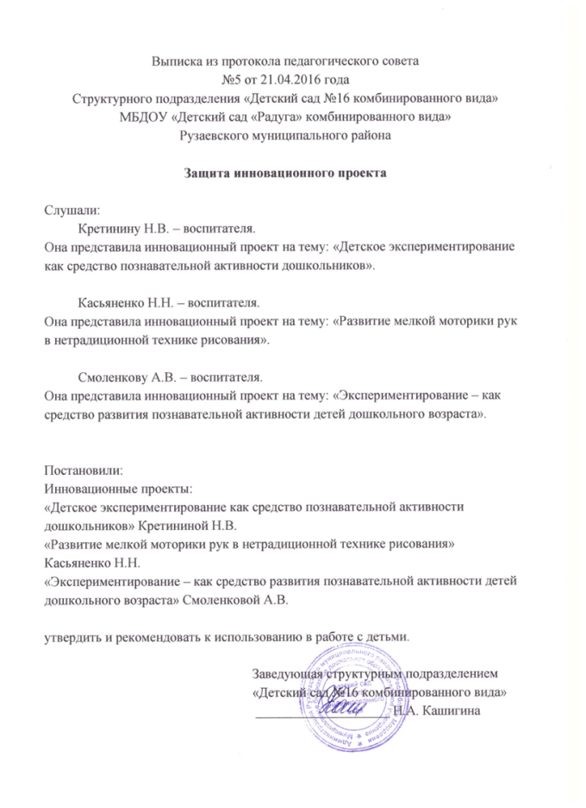
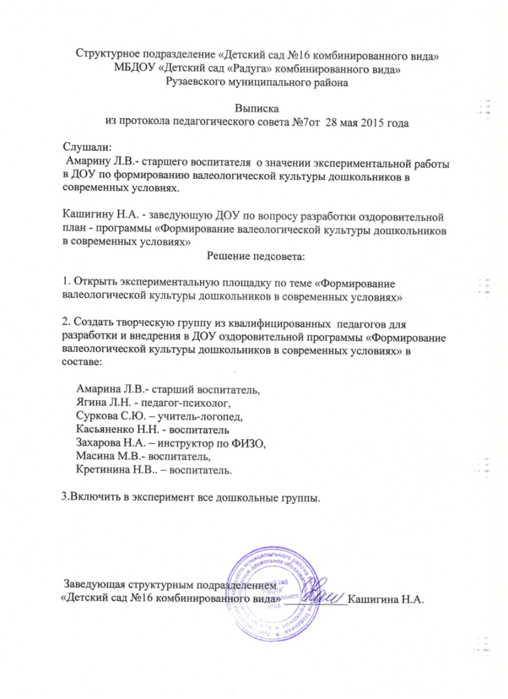
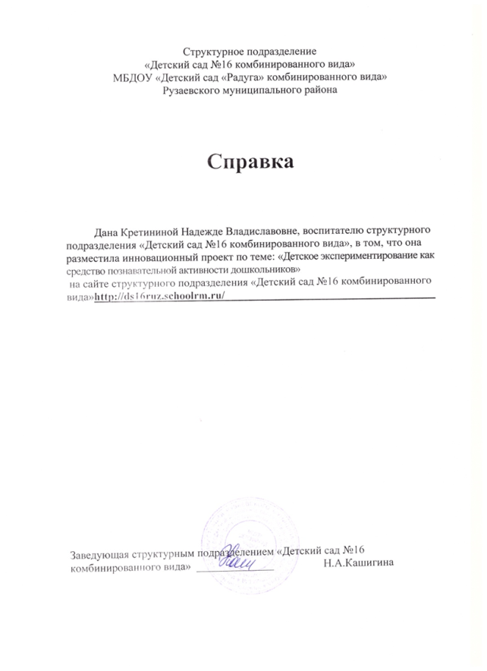
2. Участие в инновационной (экспериментальной) деятельности

Slide 7
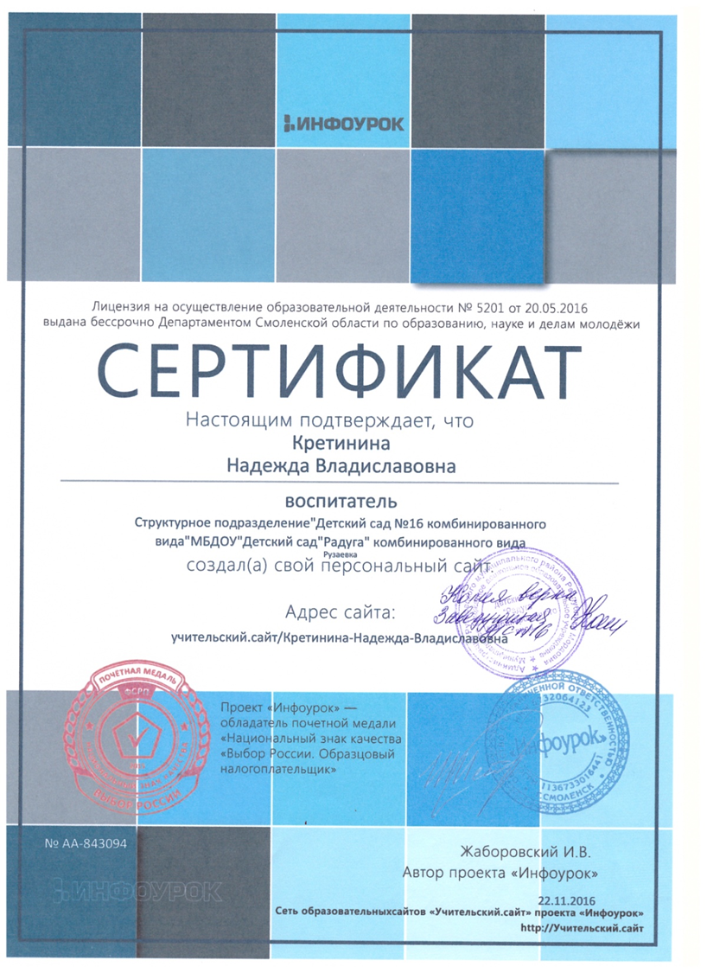
3. Наличие публикаций, включая интернет-публикации
Российский уровень – 5
Муниципальный уровень - 1

Slide 8
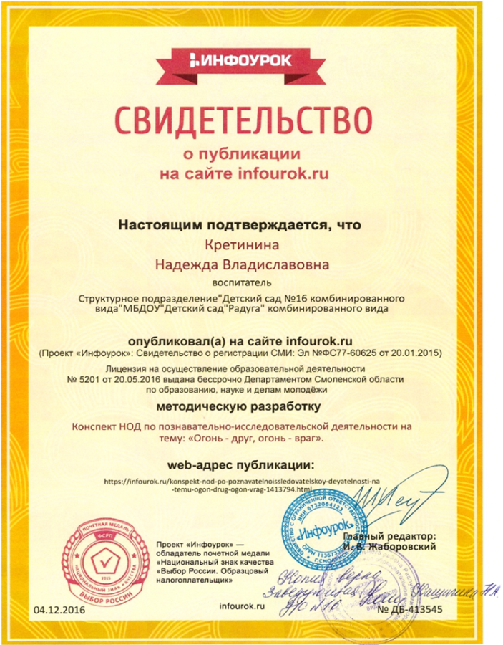
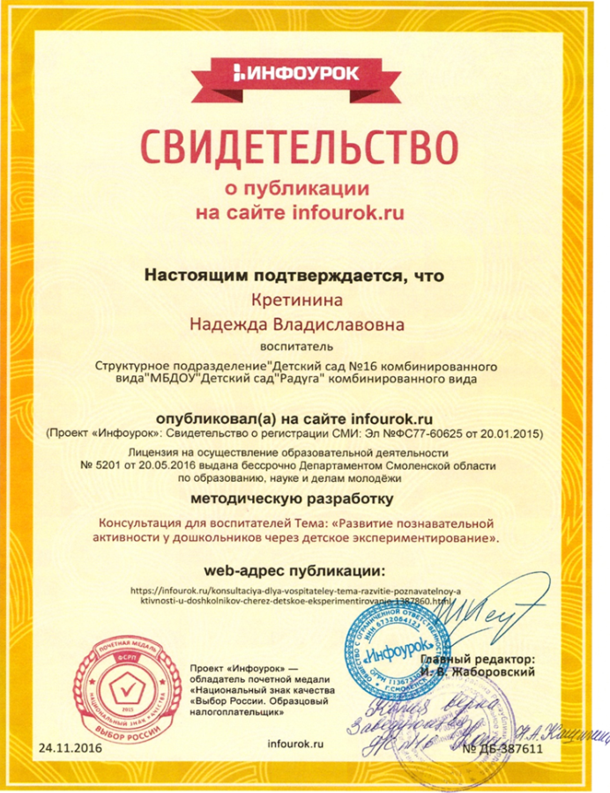
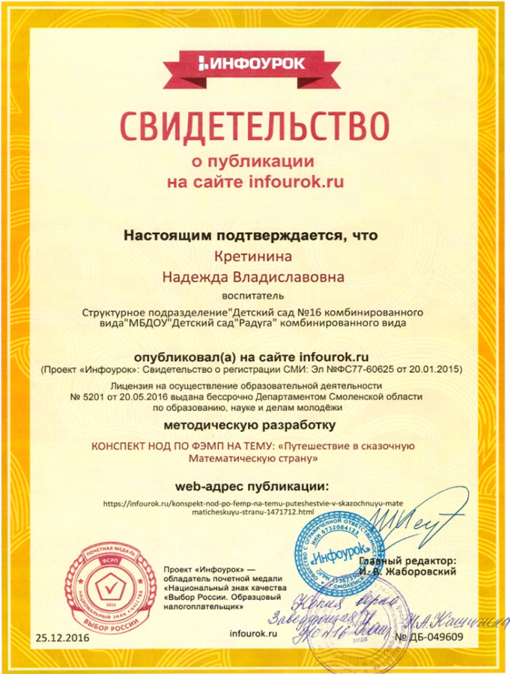
3. Наличие публикаций, включая интернет-публикации

Slide 9
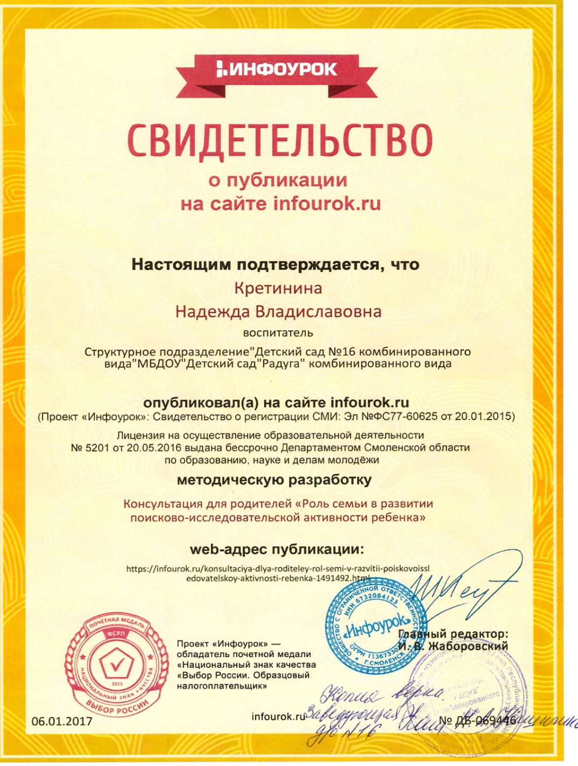
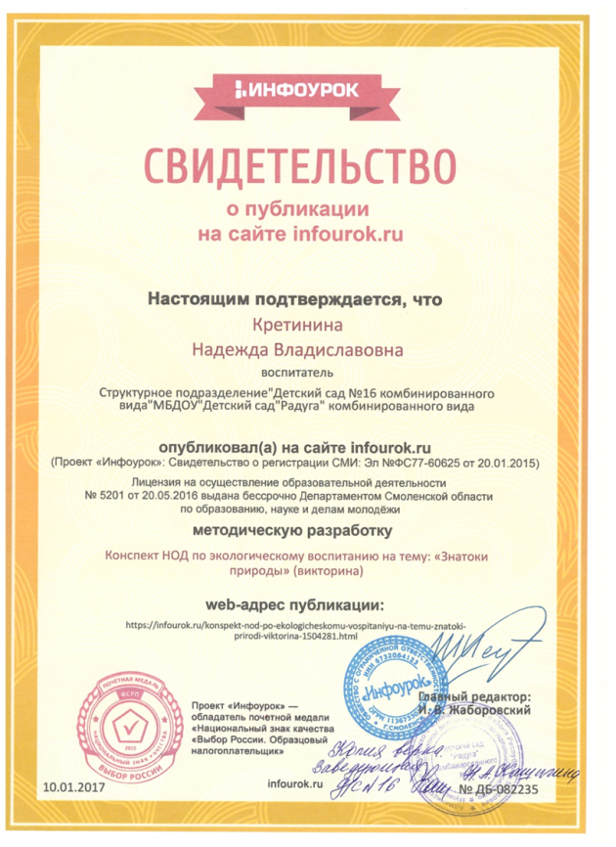
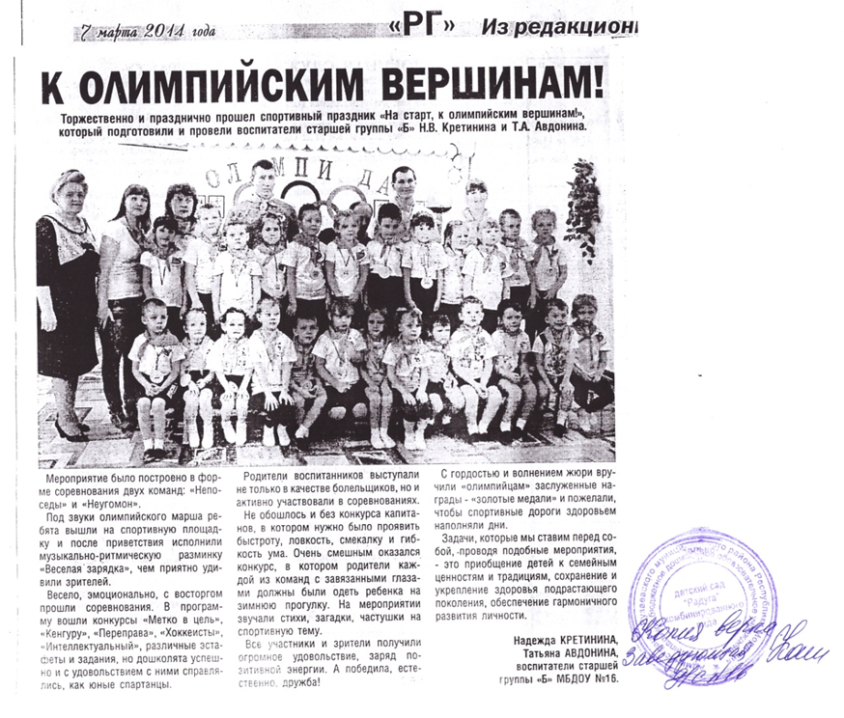
3. Наличие публикаций, включая интернет-публикации

Slide 10
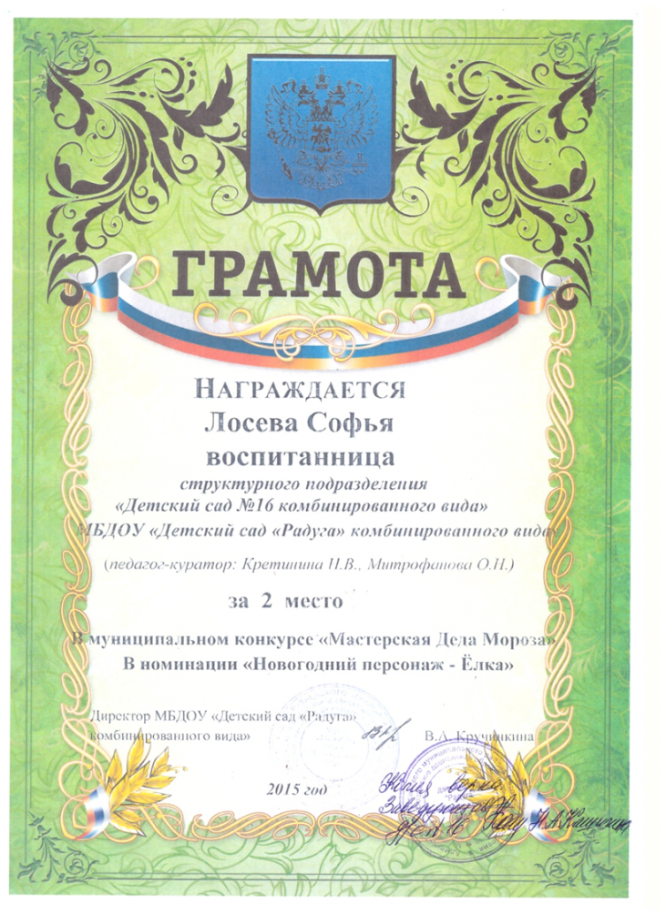
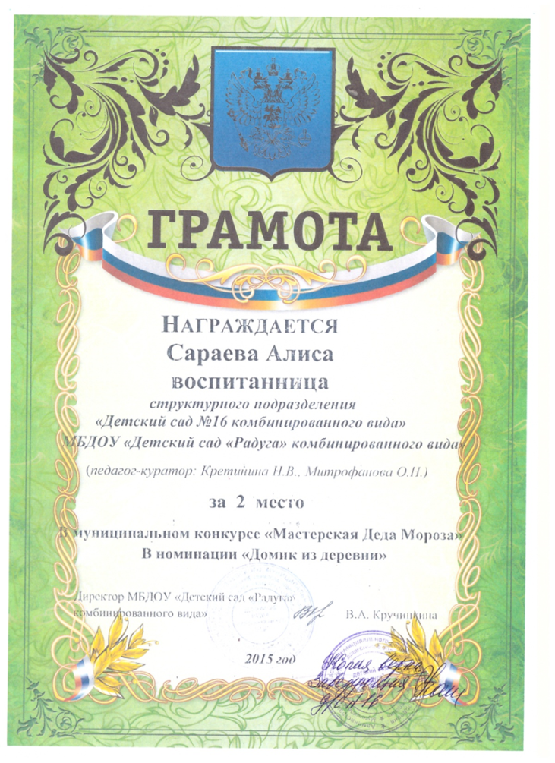
4. Результаты участия воспитанников в конкурсах, выставках, турнирах, акциях и фестивалях
Муниципальный уровень - 5

Slide 11
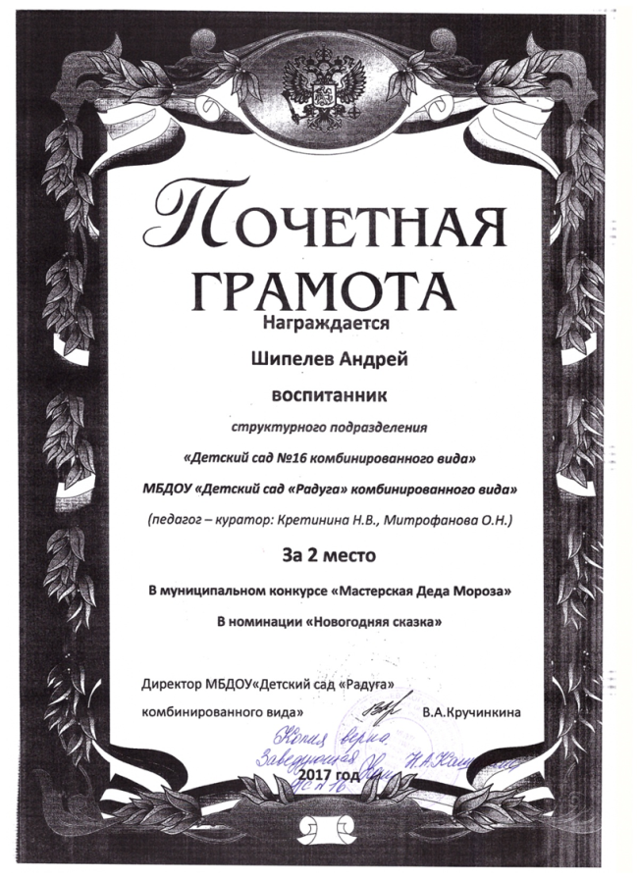
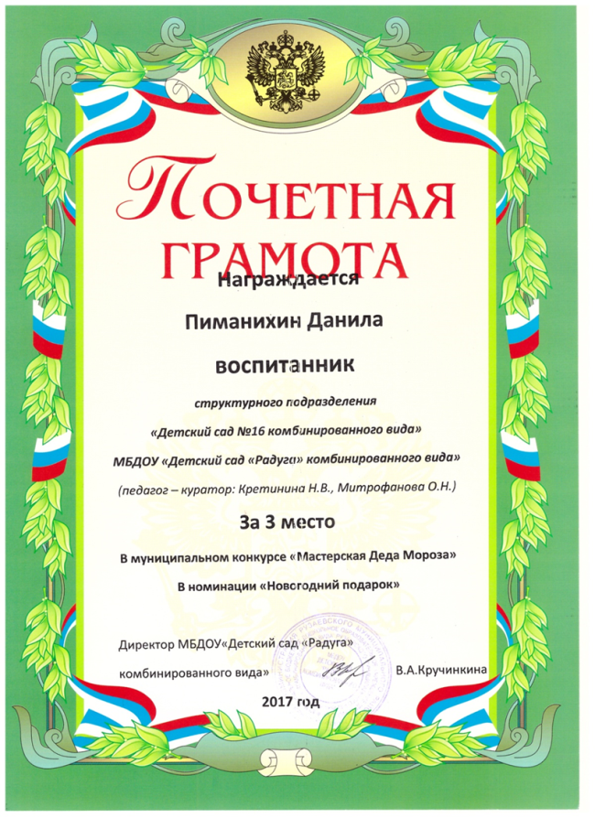
4. Результаты участия воспитанников в конкурсах, выставках, турнирах, акциях и фестивалях

Slide 12
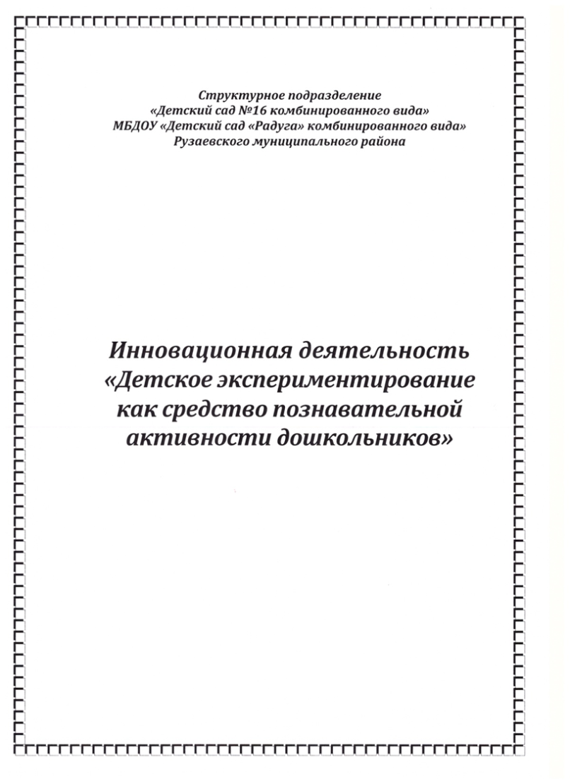
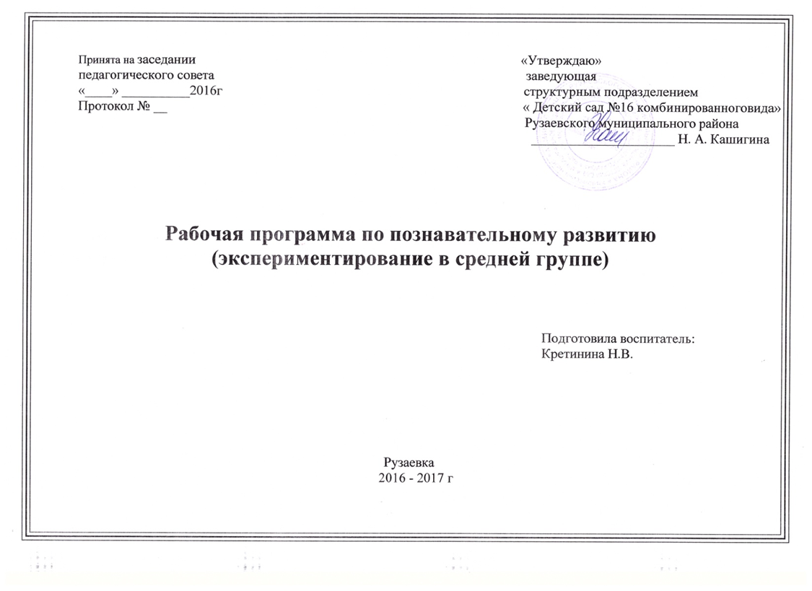
5. Наличие авторских программ, методических пособий

Slide 13
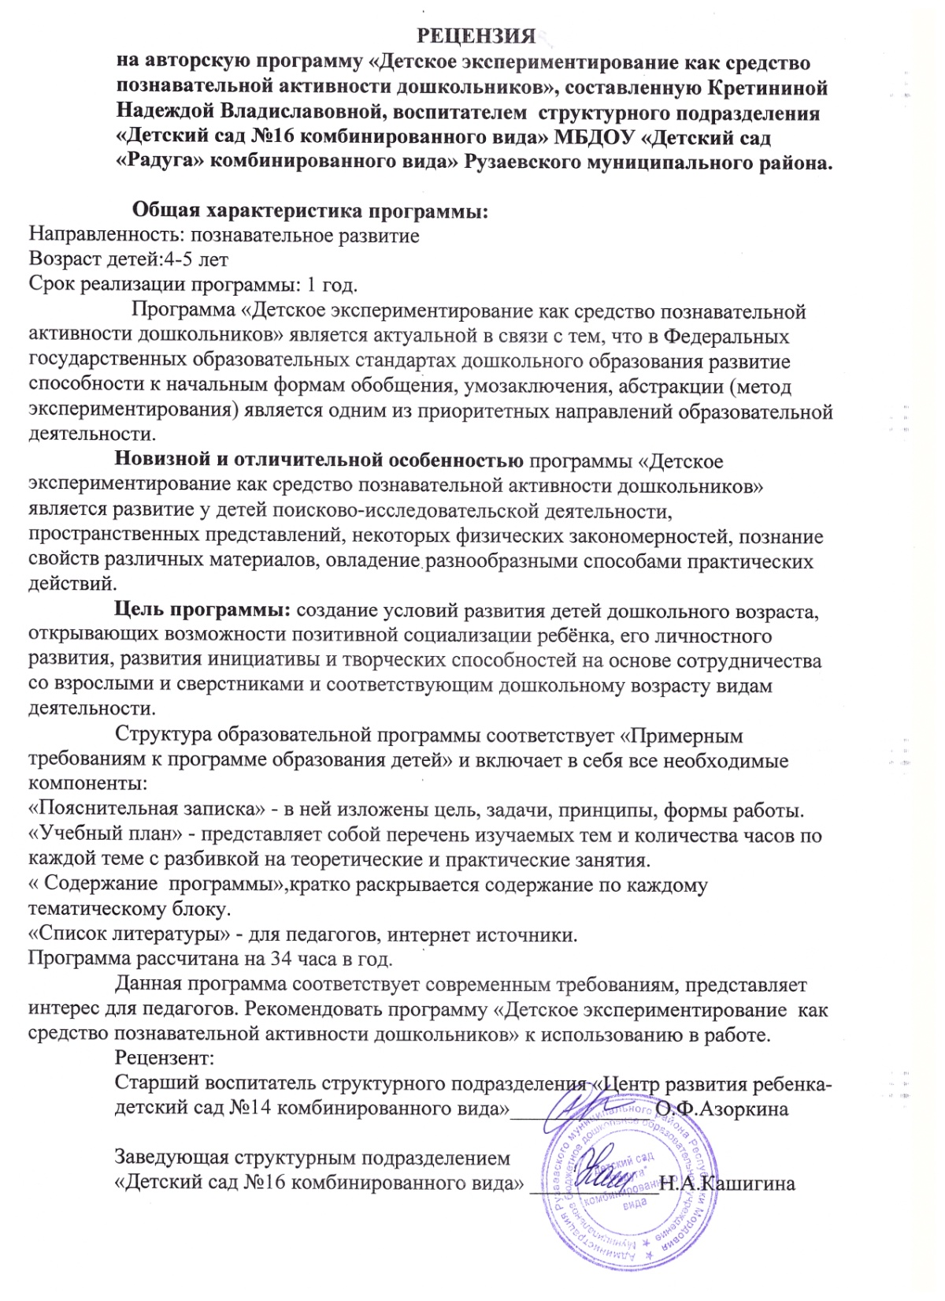
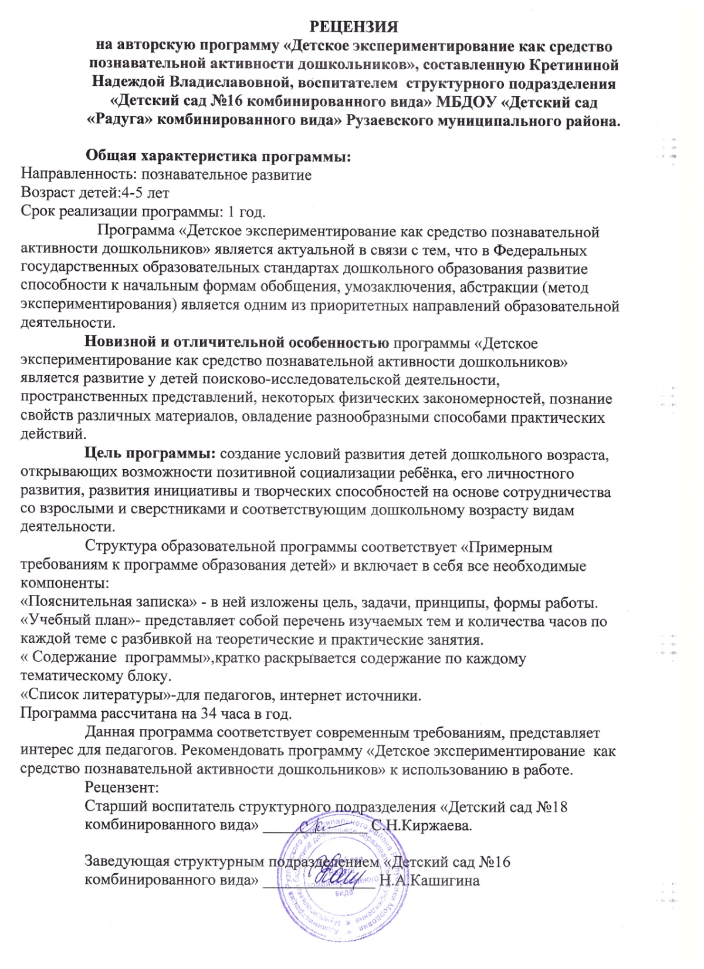
5. Наличие авторских программ, методических пособий

Slide 14
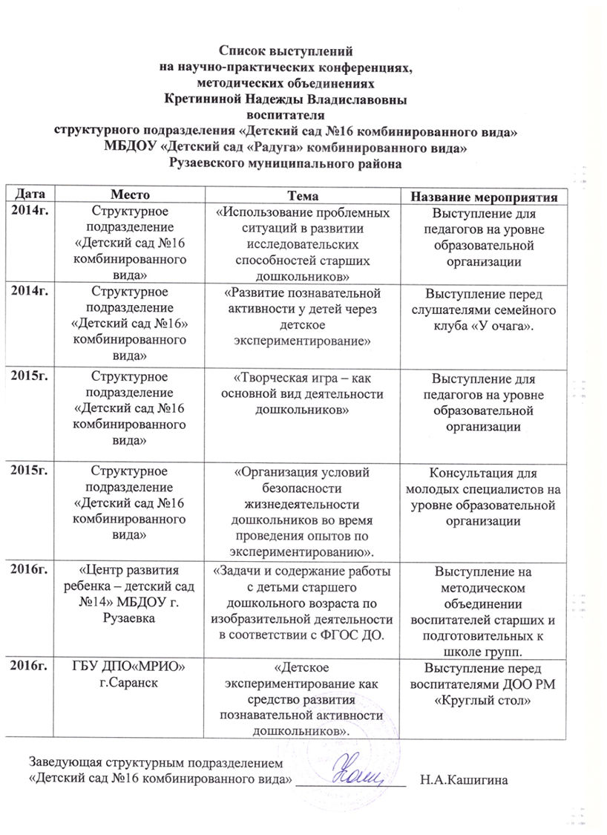
6. Выступление на научно-практических конференциях, педагогических чтениях, семинарах.
Республиканский уровень – 1
Муниципальный уровень – 1
На уровне
образовательной организации -4

Slide 15
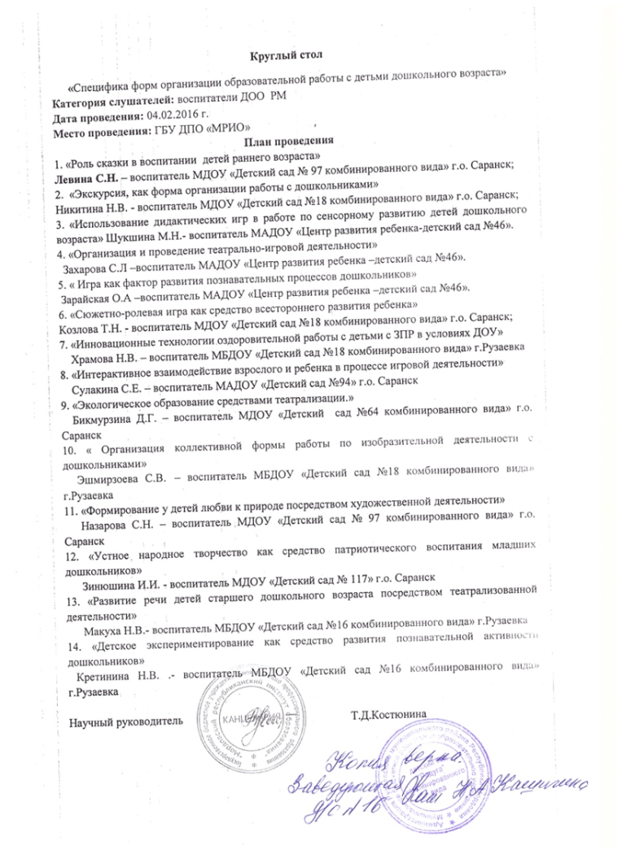
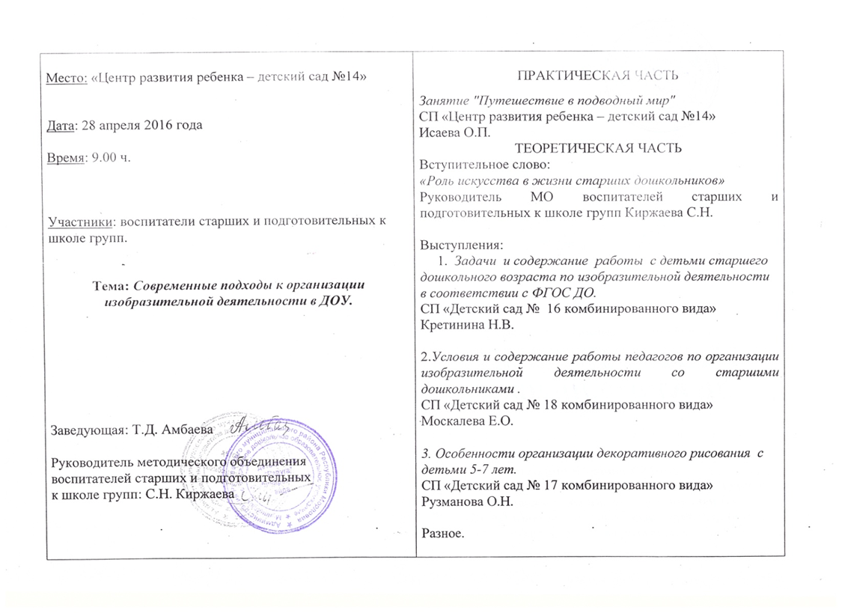
6. Выступление на научно-практических конференциях, педагогических чтениях, семинарах.

Slide 16
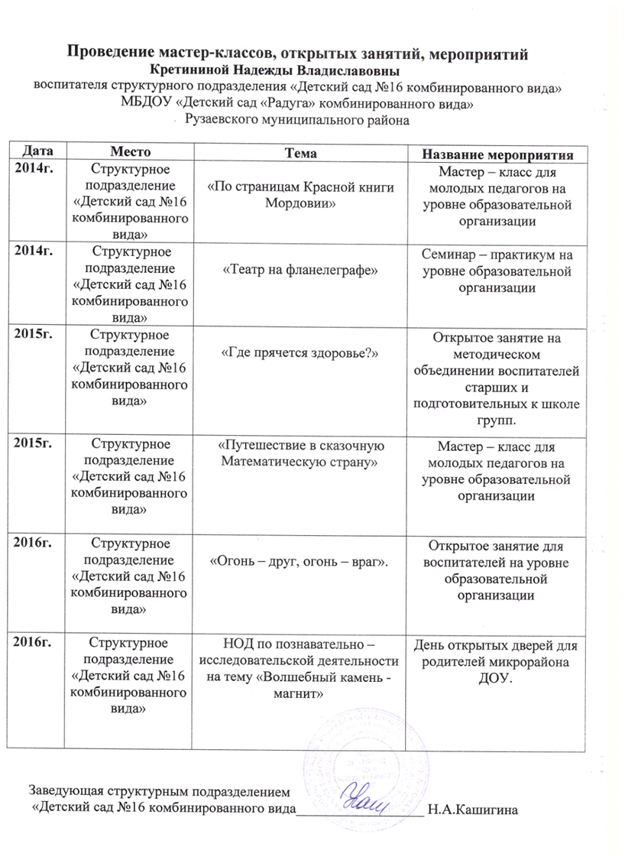
7. Проведение открытых занятий, мастер-классов, мероприятий
Муниципальный уровень – 1
На уровне
образовательной
организации -5

Slide 17
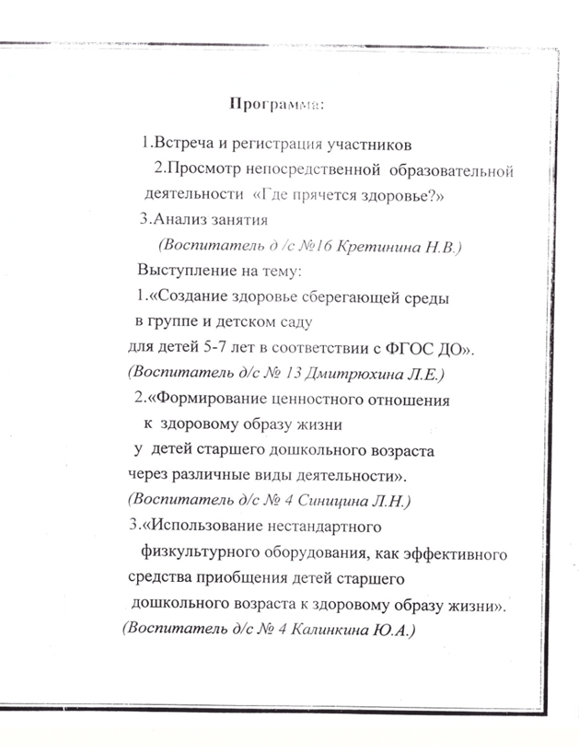
7. Проведение открытых занятий, мастер-классов, мероприятий

Slide 18
7. Проведение открытых занятий, мастер-классов, мероприятий

Slide 19
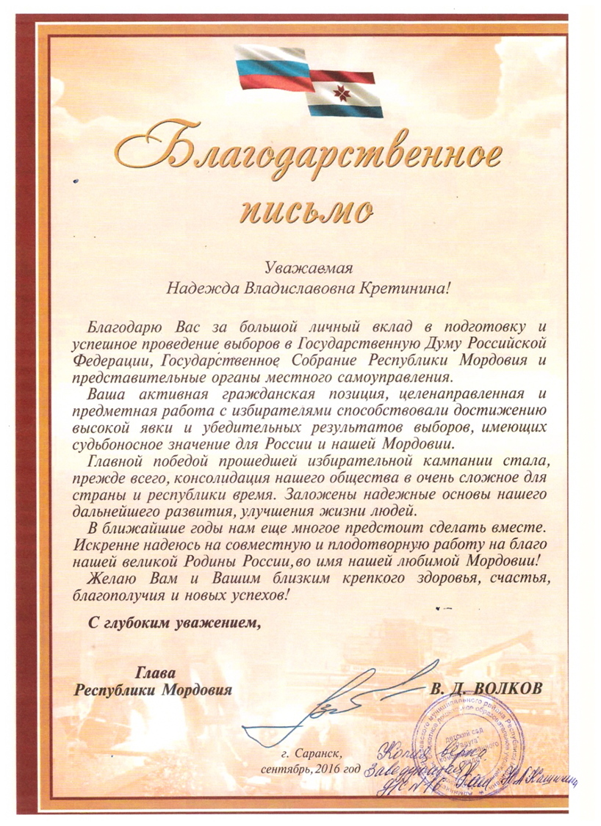
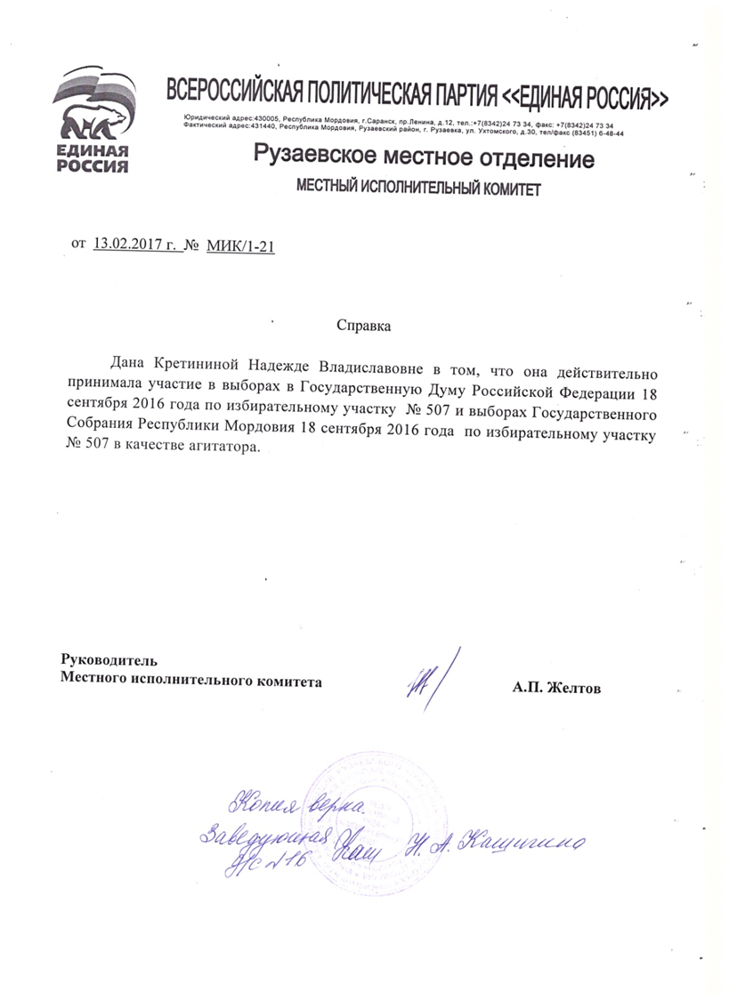
8. Общественная активность педагога

Slide 20
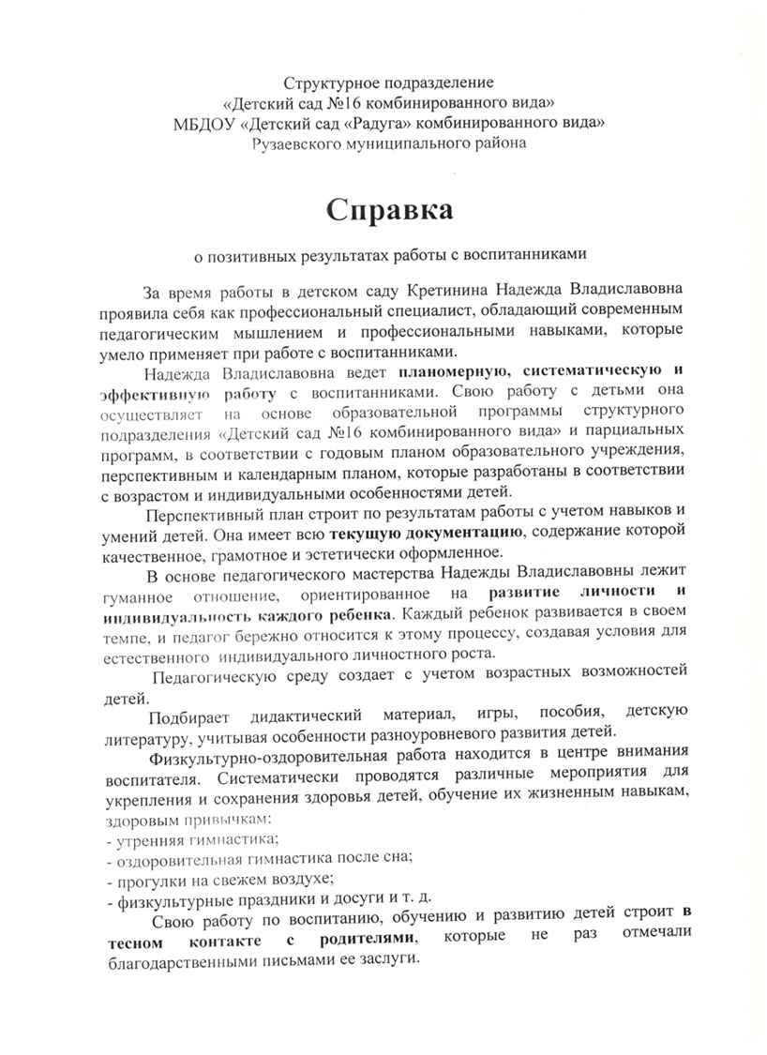
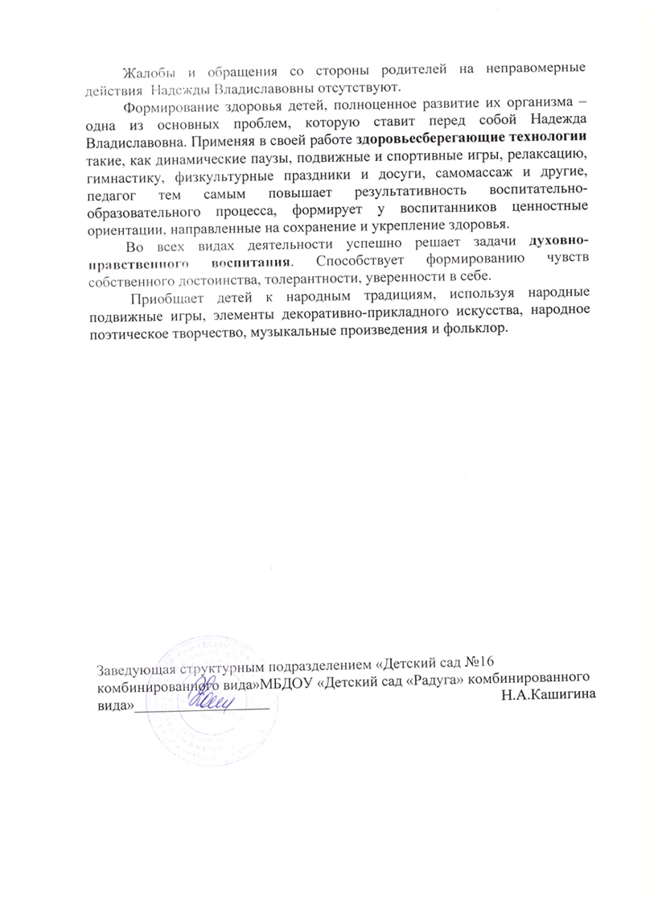
9. Позитивные результаты работы с воспитанниками

Slide 21
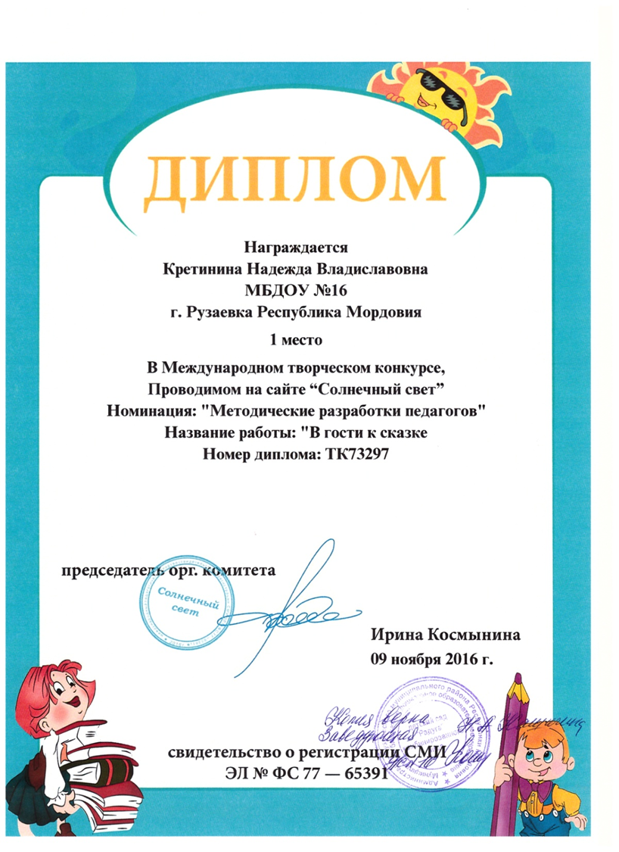
10. Участие педагога в профессиональных конкурсах
Международный уровень -3 Российский уровень – 4
Республиканский уровень-1 Муниципальный уровень – 2

Slide 22
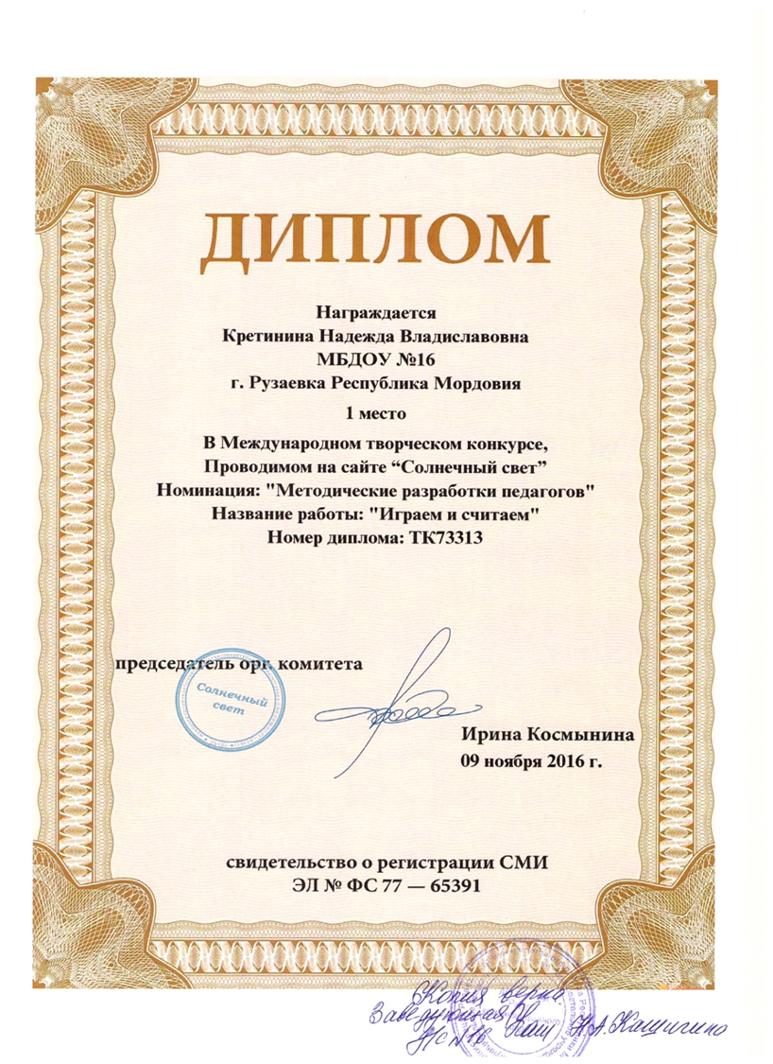
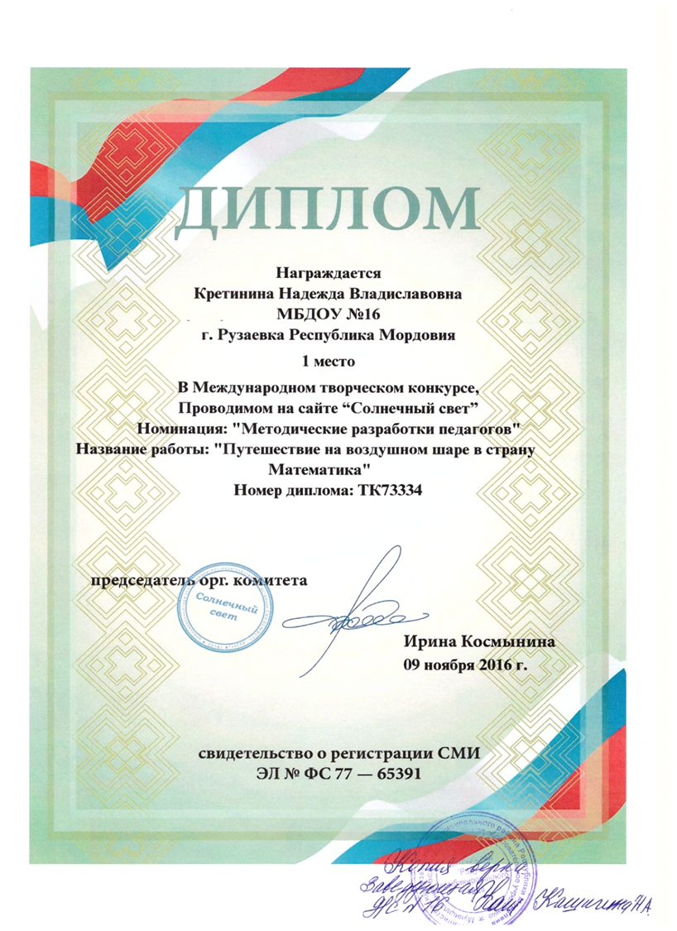
10. Участие педагога в профессиональных конкурсах

Slide 23
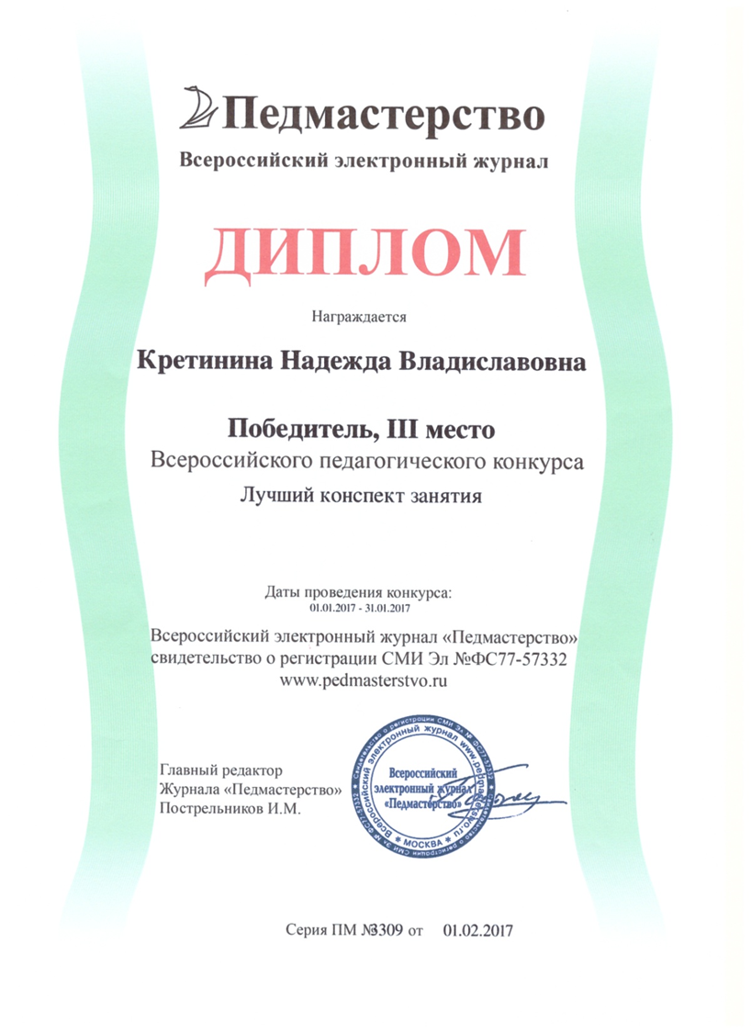
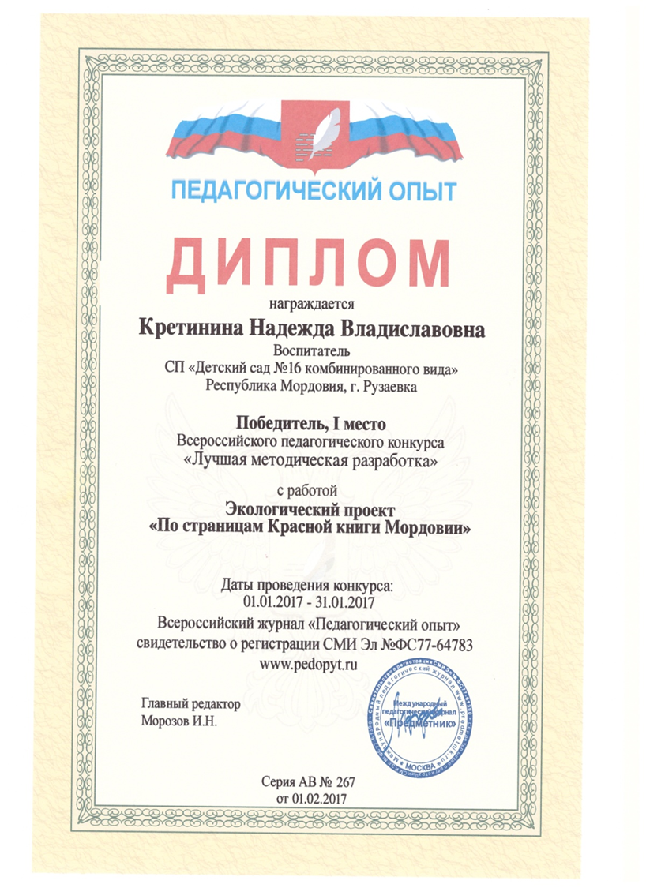
10. Участие педагога в профессиональных конкурсах

Slide 24
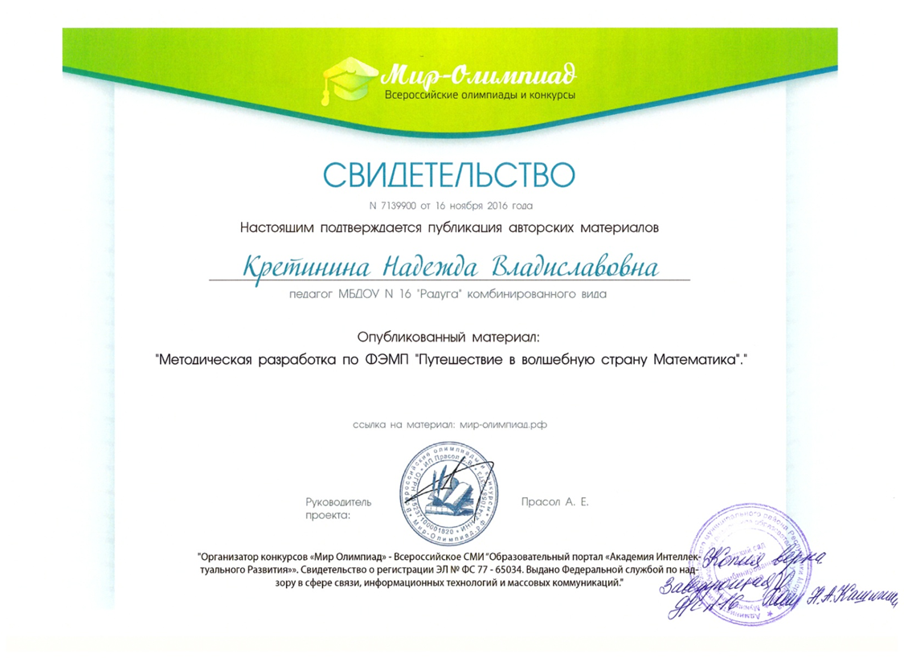
10. Участие педагога в профессиональных конкурсах

Slide 25
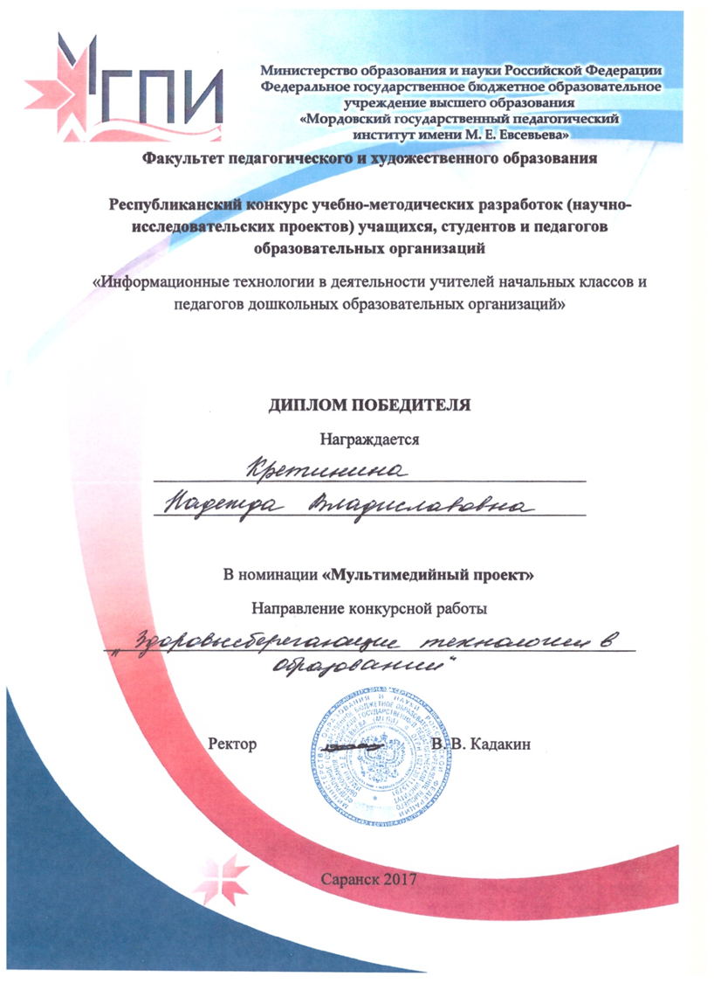
10. Участие педагога в профессиональных конкурсах

Slide 26
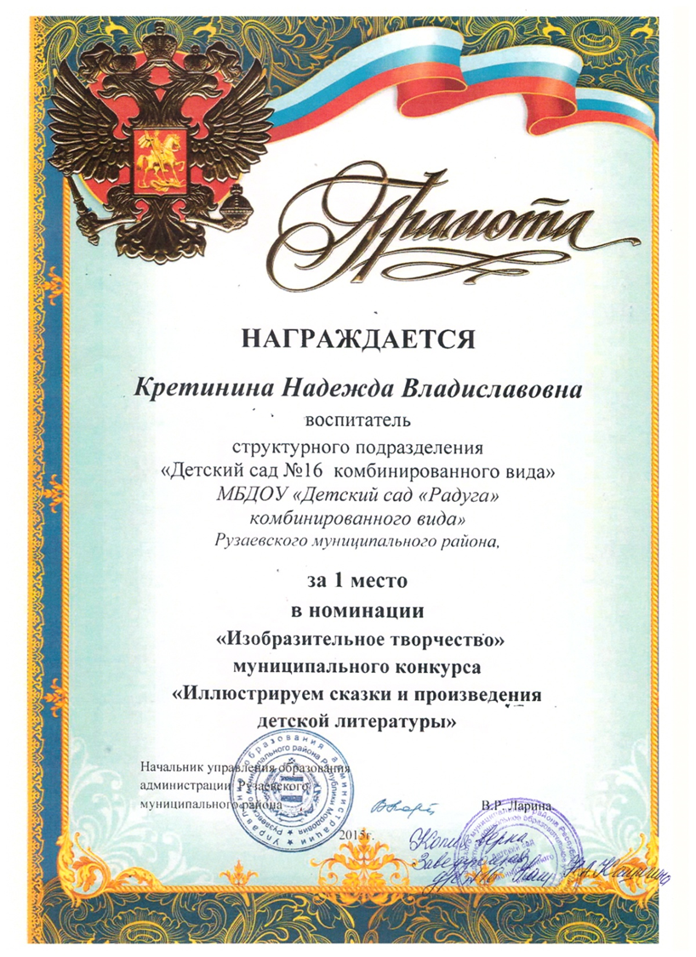
10. Участие педагога в профессиональных конкурсах

Slide 27
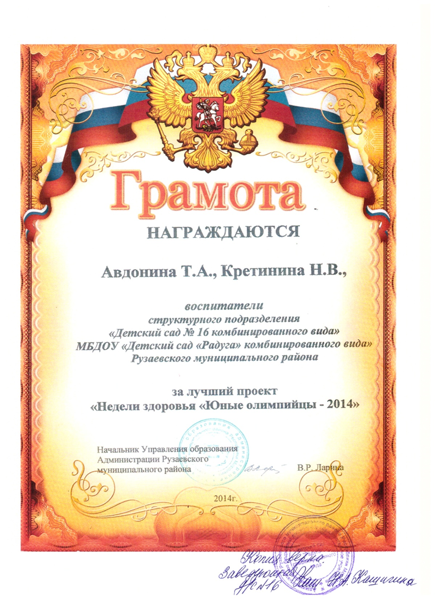
11. Награды и поощрения педагога в межаттестационный период
Республиканский уровень-1 Муниципальный уровень – 4

Slide 28
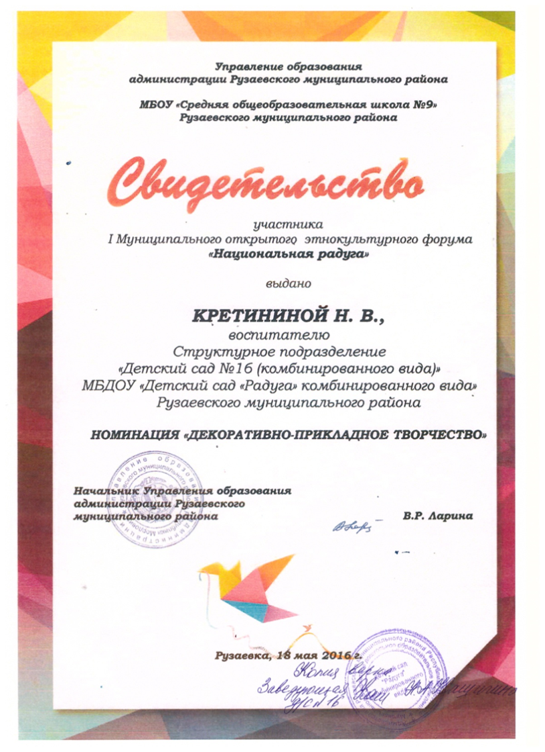
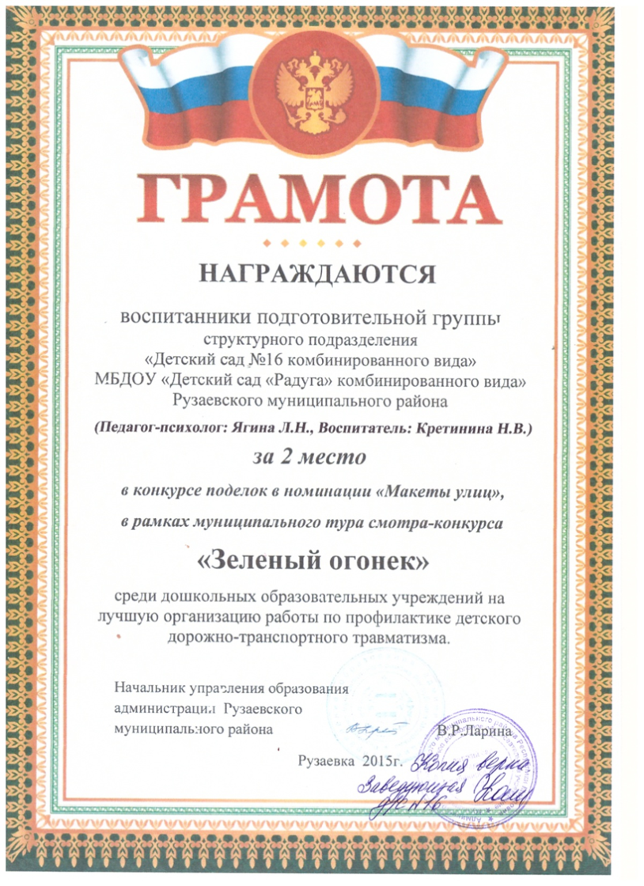
11. Награды и поощрения педагога в межаттестационный период

Slide 29
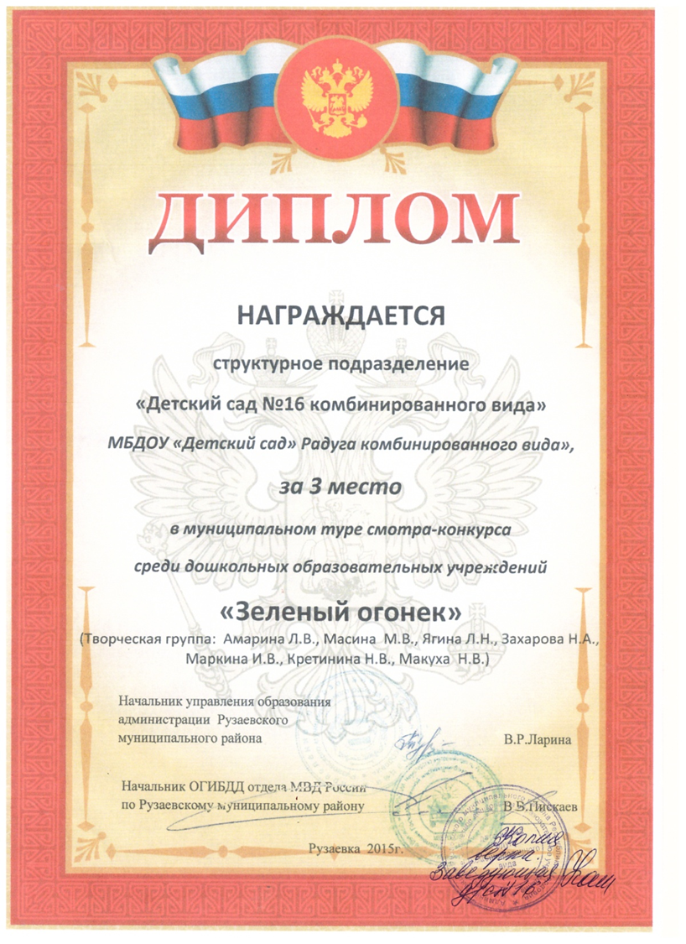
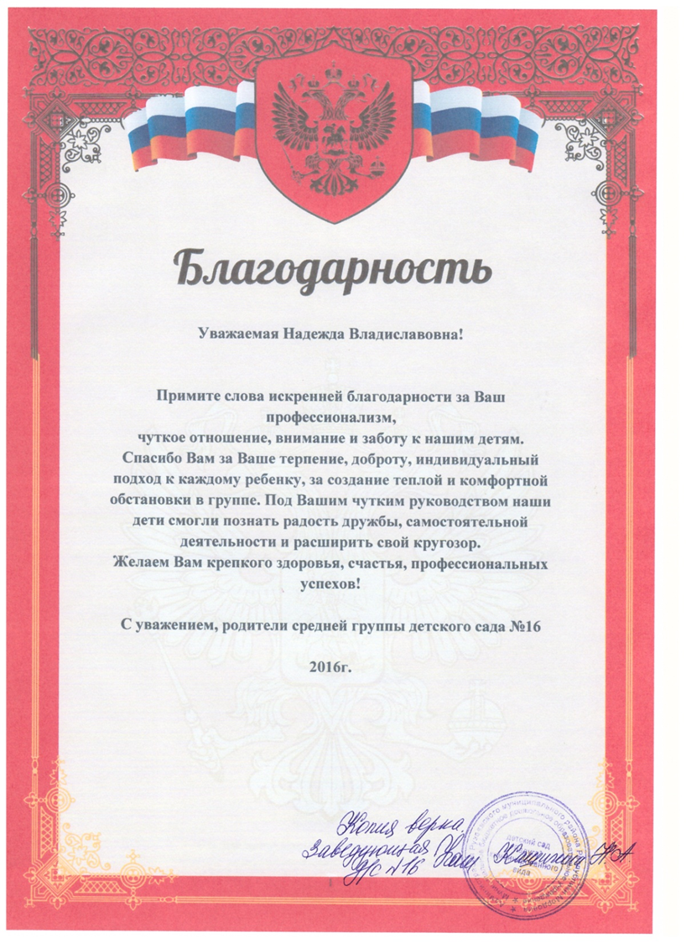
11. Награды и поощрения педагога в межаттестационный период

Slide 30
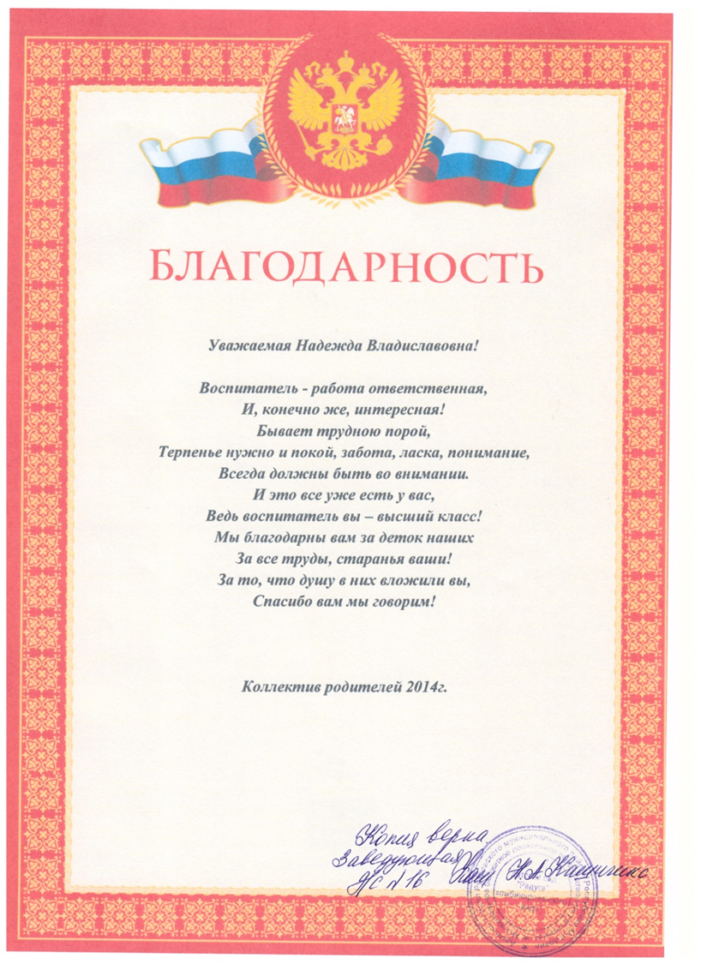
11. Награды и поощрения педагога в межаттестационный период

Slide 31
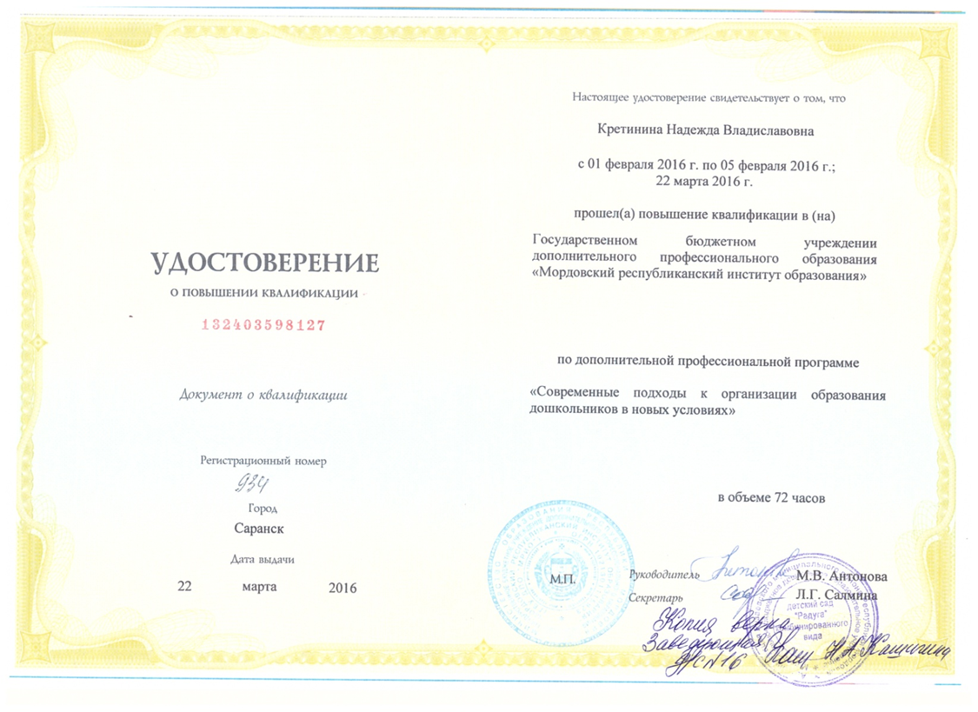
12. Повышение квалификации, профессиональная переподготовка

Slide 32
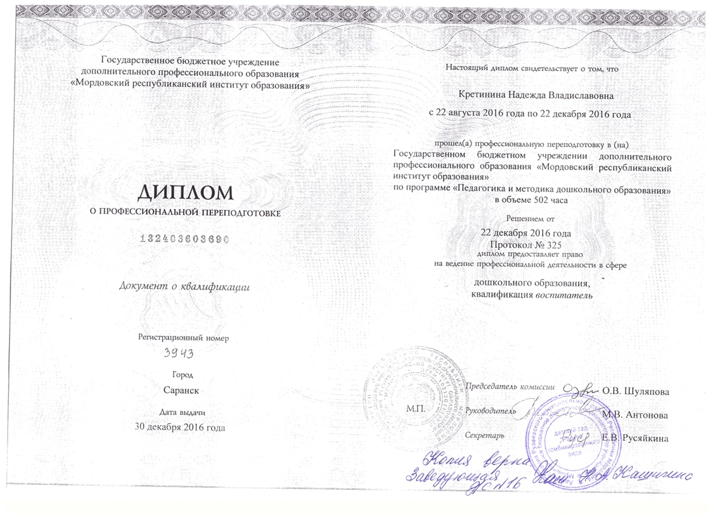
12. Повышение квалификации, профессиональная переподготовка

Slide 33
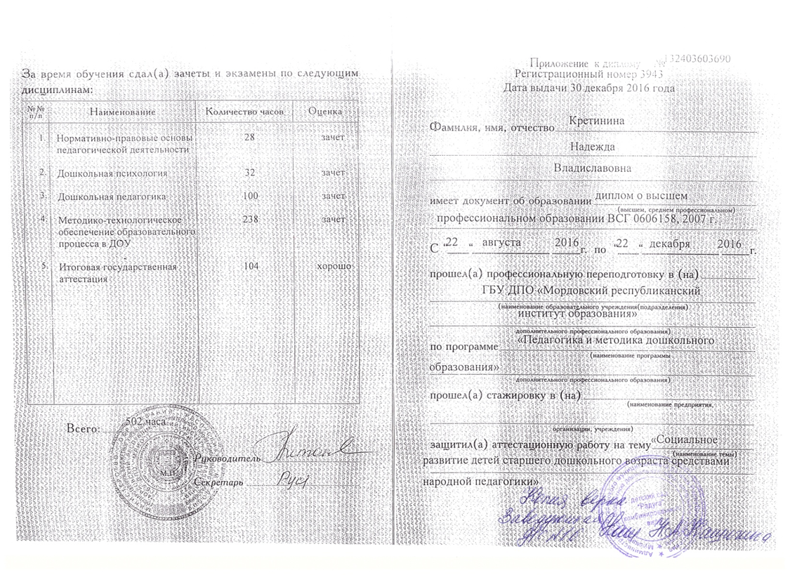
12. Повышение квалификации, профессиональная переподготовка

Slide 34
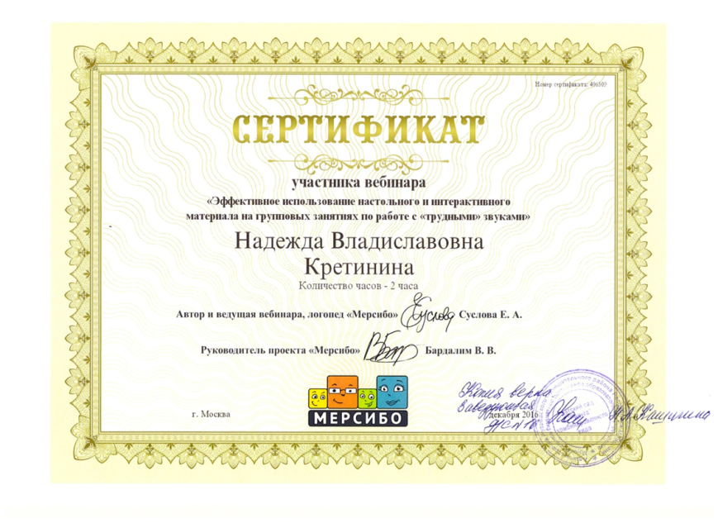
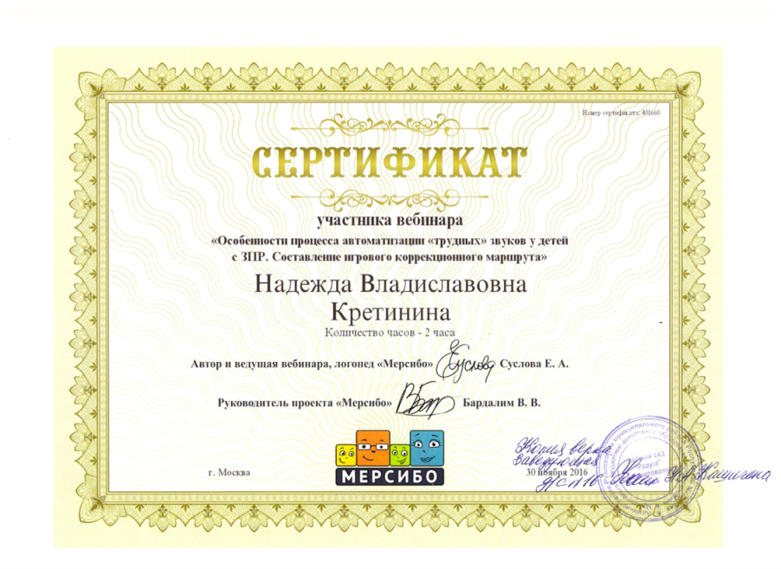
12. Повышение квалификации, профессиональная переподготовка

Slide 35
12. Повышение квалификации, профессиональная переподготовка

